Slide 1
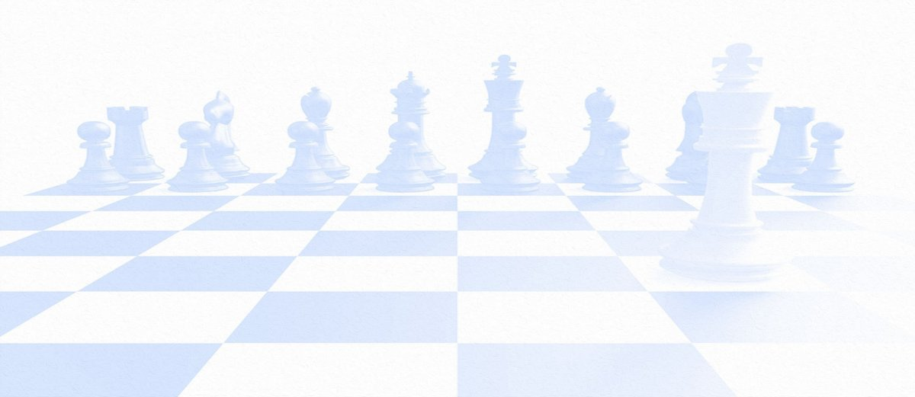
РАЗВИТИЕ ПОЗНАВАТЕЛЬНОГО ИНТЕРЕСА У ДЕТЕЙ СТАРШЕГО ДОШКОЛЬНОГО ВОЗРАСТА ЧЕРЕЗ ИГРУ В ШАХМАТЫ.
Подготовила Болдина А.А.

Slide 2
На протяжении вот уже нескольких веков шахматы
привлекают к себе внимание миллионов людей. Ими
увлекаются известные политики, бизнесмены и ученые. В
шахматы хорошо играли многие великие писатели,
художники и музыканты своего времени. Сегодня эта древняя
игра переживает новую волну популярности. В Европе и
некоторых российских городах шахматы начинают вводить в
обязательный школьный курс обучения. Количество
организуемых международных турниров растет с каждым
годом.
Чем же так хороша эта игра и чему она учит?
Главная польза шахмат - в гармоничном развитии обоих
полушарий мозга. Регулярные занятия прекрасно развивают
мышление, память и воображение человека. Шахматный
материал оказывается полезным при изучении как точных
наук, так и естественных и гуманитарных.

Slide 3
Задачи:
-Формировать стремление ребенка к
самостоятельному решению логических задач.
- Развивать мыслительные операции, логическое
мышление и способности к самостоятельному
принятию решений.
-Воспитывать, усидчивость, целеустремленность.
-Формировать умение анализировать свои и чужие
ошибки, планировать свою деятельность, выбирать
правильное решение.

Slide 4
Планируемый результат:
иметь представление о шахматной доске,
ориентироваться на ней;
называть и различать шахматные фигуры;
правильно расставлять шахматные фигуры на
шахматной доске в начальное положение;
иметь представление об элементарных правилах игры,
играть малым числом фигур;
иметь представление об истории шахмат и
выдающихся шахматистах;
овладеть основными шахматными средствами;
правильно применять элементарные правила игры;
иметь представление о некоторых тактических
приемах.

Slide 5
Начальный курс по обучению игре в шахматы
максимально прост и доступен. Важное значение при
изучении шахматного курса имеет специально
организованная игровая деятельность, использование
приема обыгрывания учебных заданий, создания
игровых ситуаций. В игровой форме вводит детей в
мир шахмат: знакомит дошкольников с историей
развития шахмат. В простой и доходчивой форме
рассказывает о шахматных фигурах, «волшебных»
свойствах и загадочных особенностях доски, об
элементарных правилах игры и некоторых ее
принципах, знакомит дошкольников со своеобразным
миром шахмат, прививает им любовь к древней и
мудрой игре.

Slide 6
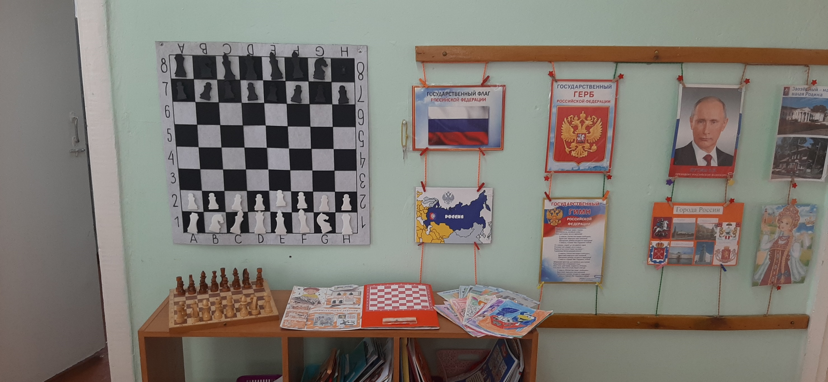

Slide 7
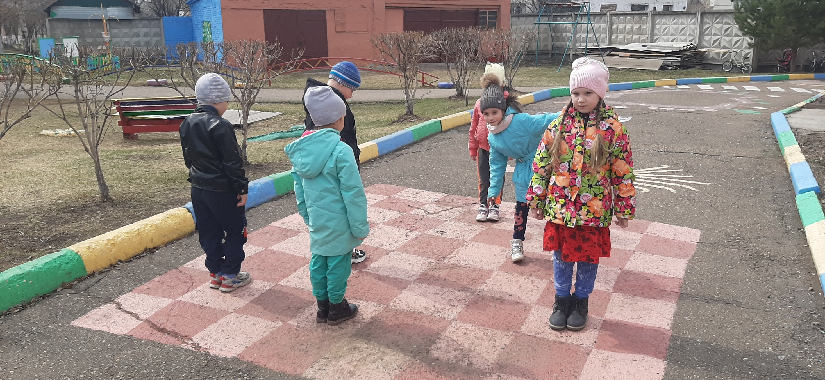

Slide 8
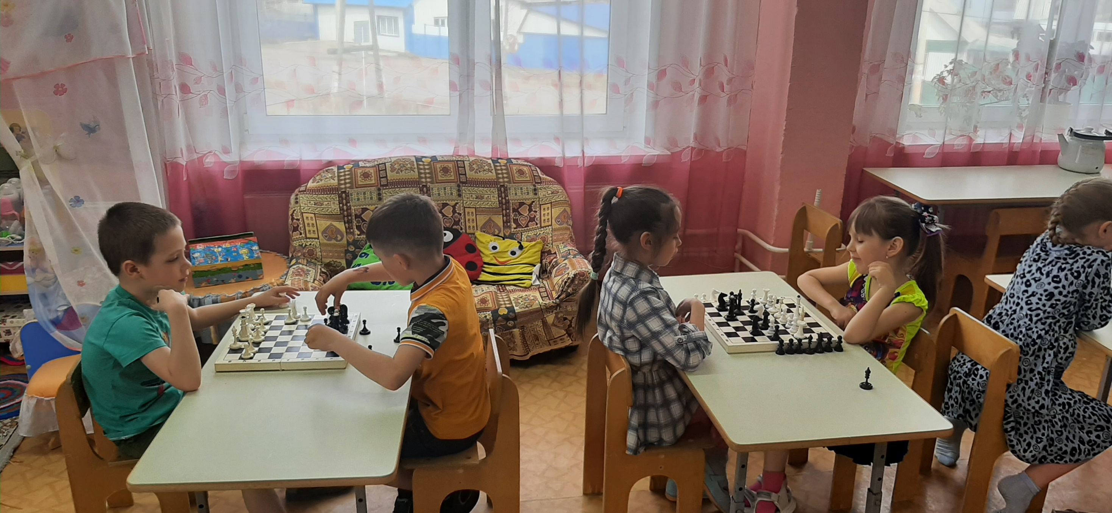

Slide 9
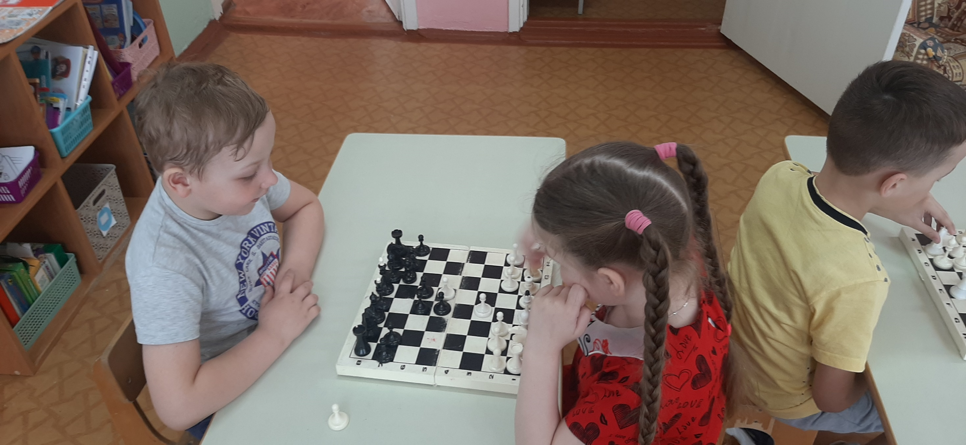

Slide 10
